Slide 1
BIOPSIKOLOGI 5
Sensorimotor System
2020
Maqhfirah DR, S.Psi, M.Psi, Psikolog

Slide 2
Sistem motorik (pergerakan)

Slide 3
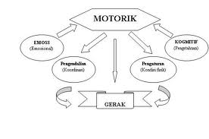

Slide 4
Mengapa kita perlu memahami bagaimana otak mengendalikan pergerakan?
  Salah satu tujuan praktisnya adalah untuk menolong penderita kerusakan sumsum tulang belakang atau orang yang mengalami amputasi anggota badan.
  Otak mereka merencanakan pergerakan, tetapi informasi tersebut tidak dapat mencapai otot.

Slide 5
Gerakan motorik atau adalah suatu istilah yang digunakan untuk menggambarkan perilaku gerakan yang dilakukan oleh tubuh manusia. Pengendalian motorik biasanya digunakan dalam bidang ilmu psikologi, fisiologi, neurofisiologi maupun olah raga.
Pengendalian motorik mempelajari postur dan gerakan serta mekanisme yang menyebabkannya.
Terdapat berbagai jenis gerakan motorik :
Gerakan refleks
Gerakan terprogram
Gerakan motorik halus : menulis, merangkai, melukis, berjinjit
Gerakan motorik kasar : berjalan, merangkak, memukul, mengayunkan tangan
Hal yang banyak dipelajari adalah
Gerakan tangan seperti jenis genggaman, gerakan menjepit (pincer)
Koordinasi antara gerakan berbagai anggota tubuh pada olahragawan, penari atau pemain alat musik, pengendalian gerakan motorik.

Slide 6
Gerak Biasa
Pada umumnya, perjalanan rangsang pertama kali diterima reseptor (alat indera). Kemudian, rangsang dihantarkan melalui saraf sensoris ke otak. Sesudah diolah di otak, tanggapan terhadap rangsang akan dihantarkan melalui saraf motoris ke efektor (otot atau kelenjar). Hasil rangsangan tersebut menimbulkan gerak biasa.
RANGSANG
OTAK
TANGGAPAN
NEURON SENSORIS
NEURON MOTORIS

Slide 7
Gerak Refleks
Gerak refleks adalah gerak yang terjadi secara spontan, tanpa melalui pusat gerak di otak. Jalan terpendek yang ditempuh suatu gerak refleks disebut lengkung refleks.
RANGSANG
NEURON PERANTARA ATAU KONEKTOR
TANGGAPAN
NEURON SENSORIS
NEURON MOTORIS

Slide 8
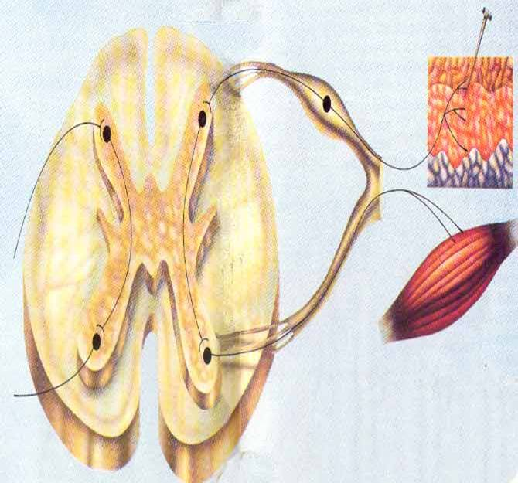
NEURON PERANTARA ATAU KONEKTOR
NEURON SENSORIS
RANGSANG
NEURON MOTORIS
TANGGAPAN

Slide 9
Gangguan pergerakan
Penyakit parkinson

Slide 10
Dinamika Timbulnya Emosi secara Fisiologis
Secara anatomi syaraf emosi, struktur otak manusia terdiri dari:Thalamus yang berfungsi sebagai ‘air traffic controller atau CPU komputer’. Korteks, yaitu ‘translator‘ atau filter berupa akal sehat.Amygdala, yaitu ‘emotional sentinel’ atau pencetus emosi.
Proses penghantaran stimulus sehingga dimaknai sebagai sebuah pesan adalah informasi/stimulus
PANCA INDERA
korteks
thalamus
Reaksi emosi
amygdala
Du Prez (http://jameswidodo-heart.blogspot.com/2009/11/emotional-quality-management.html)

Slide 11
Skema Perspektif Cognitive Neoassociation
(Brehm dan Kassin dalam Helmi dan Soedardjo, 1998).

Slide 12
Contoh dinamika biopsikologi
Pada individu yang sedang marah
  (menggunakan bagan/ skema di atas)

Slide 13
Perkembangan kognitif -piaget
Menurut Piaget, perkembangan kognitif mempunyai empat aspek, yaitu
  1) kematangan, sebagai hasil perkembangan susunan syaraf;
  2) pengalaman, yaitu hubungan timbal balik antara orgnisme dengan dunianya;
  3) interaksi social, yaitu pengaruh-pengaruh yang diperoleh dalam hubungannya dengan lingkungan social, dan

Slide 14
  4) ekullibrasi, yaitu adanya kemampuan atau sistem mengatur dalam diri organisme agar dia selalu mampu mempertahankan keseimbangan dan penyesuaian diri terhadap lingkungannya.

Slide 15
Jean Piaget menekankan bahwa anak-anak membangun secara aktif dunia kognitif mereka; informasi tidak sekadar dituangkan ke dalam pikiran mereka dari lingkungan.
Seorang anak melalui serangkaian tahap pemikiran dari masa bayi hingga masa dewasa.

Slide 16
Tahap-tahap perkembangan Piaget :
Tahap sensorimotorik (0-2 tahun)
Tahap praoperasional (2-7 tahun)
Tahap operasi konkret (7-11 tahun)
Tahap operasi formal (mulai 11 atau 12 tahun)

Slide 17
TAHAPAN PERKEMBANGAN PIAGET
Kemauan dalam kemampuan kognitif dianggap bertahap dan teratur selama masa kanak-kanak, tetapi Piaget menggambarkan urutan dari 4 tahap kualitatif tertentu, yaitu : Tahap Sensorimotor (0-18 bulan), Tahap Praoperasional (18 bln sampai 7 tahun), Tahap Operasional Konkret (7-12 tahun) dan Tahap Operasional Formal (12 tahun dan seterusnya). Urutan ini tidak berubah – ubah, sehingga tiap-tiap anak normal akan melalui tahap-tahap ini dalam urutan yang sama

Slide 18
1. Tahap Sensorimotor
Pertumbuhan kognitif didasarkan pada tindakan panca indera dan motorik.
Dimulai dengan tindakan yang terutama berbentuk reaksi refleks.
Dalam tahap terakhir dari periode sensori motor, anak membentuk gambaran mental, dapat meniru tindakan orang lain yang telah lalu dan merancang arti baru dari pemecahan persoalan dengan menggabungkan skema yang didapat sebelumnya dengan pengetahuan secara mental.
Dalam periode singkat dari 18 bulan atau 2 tahun “anak itu telah mengubah dirinya dari organisme yang sama sekali tergantung pada sifat refleks bawaan lainnya menjadi orang yang mampu berpikir secara simbolik”

Slide 19
Tahap Sensorimotorik
1. Berlangsung pada usia 0 – 2 tahun.
2. Perkembangan mental ditandai oleh kemajuan yang pesat dalam kemampuan bayi mengorganisasikan & mengkoordinasikan sensasi melalui gerakan2 dan tindakan2 fisik.
Tahap sensorimotorik terbagi 6 periode
1. Periode 1: refleks (0 – 1 bulan)
2. Periode 2: kebiasaan (1 – 4 bulan)
3. Periode 3: reproduksi (4 – 8 bulan)
4. Periode 4: koordinasi skema (8 – 12 bulan)
5. Periode 5: eksperimen (12 – 18 bulan)
6. Periode 6: representasi (18 – 24 bulan)

Slide 20
Ciri-ciri sensorimotor
1. Didasarkan tindakan praktis.
2. Inteligensi bersifat aksi, bukan refleksi.
3. Menyangkut jarak yang pendek antara subjek dan objek.
4. Mengenai periode sensorimotor:

Slide 21
2. Tahap Praoperasional
Manipulasi symbol. Hal ini dinyatakan dalam meniru yang tertunda (menghasilkan suatu tindakan yang telah dilihat di masa lalu) dan dalam imajinasi anak-anak atau pura-pura bermain.
Anak-anak sudah mampu menggunakan tanggapan simbolik. Namun pada tahap ini, anak-anak masih memiliki keterbatasan berpikir dalam beberapa hal penting. Menurut Piaget karakteristiknya adalah egosentris; anak praoperasional mempunyai kesulitan untuk membyangkan bagaimana benda-benda itu terlihat dari perspektif orang lain

Slide 22
3. Tahap Operasional Konkret
Penentuan pencapaian tahap operasi konkret ini ialah kemampuan untuk melakukan operasi mental yang fleksibel dan dapat diputar balikkan sepenuhnya.
Anak-anak pada tahap ini mengerti peraturan dasar logis tertentu (disebut grouping oleh piaget) dan karenanya mampu berpikir logis dan kuantitatif dengan cara yang tidak kelihatan dalam tahap praoperasional.

Slide 23
Anak-anak pada tahap ini mampu berperilaku objektif dalam mengkai kejadian.
Mereka juga mampu untuk desenter, yaitu memusatkan perhatiannya pada beberapa atribut sebuah benda atau kejadian secara bersamaan dan mengerti hubungan antar dimensi. Tahap operasi konkret (7-11 tahun)

Slide 24
Logika tentang sifat reversibilitas dan kekekalan.
Berpikir decentering, seriasi, klasifikasi, kesimpulan probalistis.
Tidak lagi egosentris.
Masih terbatas pada hal-hal konkret.
Belum dpt memecahkan persoalan yang abstrak.

Slide 25
4. Tahap Operasi Formal
Salah satu ciri jelas dalam tahap perkembangan ini ialah kemampuan untuk berpikir tentang masalah – masalah hipotetis—apa yang terjadi—maupun yang nyata dan berpikir kemungkinan-kemungkinan seperti juga yang actual. Anak sudah dapat memanipulasi gagasan tentang situasi hipotesis.

Slide 26
Tanda lain dari pemecahan masalah dalam tahap operasi formal yaitu mencari pemecahan secara sistematis, bila berhadapan dengan sebuah masalah orang dewasa, untuk menimbang semua kemungkinan untuk memecahkan masalah dan dengan hati – hati mempelajari logika dan keefektifan masing-masing.

Slide 27
Tahap operasi formal (mulai 11-15 tahun)
Mulai perkembangan reasoning dan logika remaja.
Asimilasi dan akomodasi berperan membentuk skema lebih menyeluruh.
Pemikiran remaja = dewasa secara kualitas, namun beda kuantitas, skema org dewasa lebih banyak.
Pemikiran deduktif, induktif dan abstraktif.
Dalam pemikiran operasi formal, operasi mental diorganisasi dalam urutan operasi yang lebih tinggi (Higher-order operations). Higher-order operations ialah cara mengunakan aturan abstrak untuk memecahkan sejumlah masalah.

Slide 28
Thank You For Attention
Maqhfirah DR, S.Psi, M.Psi, Psikolog

